Slide 1





SOLUCIONES
SAP S/4HANA & FIORI HORIZONS
LOCALIZACIÓN PERÚ & COMPLIANCE
Suite Integral de Cumplimiento Normativo SUNAT (PLE & SIRE) y Automatización Bancaria Host to Web
www.droidconsultingti.com
comercialdc@droidconsulting.org

Slide 2





























Quiénes somos
¿Quienes somos?
Expertos en transformación digital SAP
10+ años de experiencia
Somos líderes en TI con más de 10 años impulsando la transformación empresarial especializada en ecosistemas SAP y tecnologías cloud.
Triple especialización
Nuestro diferenciador único: combinamos Staffing Experto + Aceleradores de Localización S/4HANA & Fiori + Automatización de Procesos Críticos de Negocio.
Certificaciones y alianzas
Sectores que atendemos
Azure
AWS
Retail
Manufactura Finanzas
Minería
Servicios Salud
Huawei
Google Cloud
Enfoque en resultados medibles
Cumplimiento SUNAT 100% Seguridad Bancaria PGP
Go-Live Rápido sin Costos Cloud Recurrentes

Slide 3
















Visión Tecnológica S/4HANA
Arquitectura Integral de Localización Perú
Solución robusta desarrollada sobre el estándar de SAP S/4HANA que unifica en tiempo real el cumplimiento tributario ante SUNAT, la interacción con operadores OSE, la integración bancaria automatizada Host to Web y la mejor experiencia de usuario en Fiori Horizons.
4 Capas de la Arquitectura
1. SAP S/4HANA Core
2. Integración Segura
3. Automatizaciones
4. Fiori Horizons
5. Seguridad y Control
Base contable universal ACDOCA, vistas analíticas CDS Views y lógica nativa sin redundancia de datos.
Conectividad desatendida vía SAP CPI / API hacia SUNAT, operadores OSE y canales SFTP bancarios con cifrado PGP.
Aceleradores normativos: SSCO, Embargo coactivo, Retenciones CxC, Percepciones CxP y Reconciliación SIRE.
Cockpits interactivos, dashboards analíticos ejecutivos en vivo y asistencia inteligente con Droid Copilot.
Aprobaciones multinivel, validaciones preventivas de crédito fiscal y auditoría contable en un clic.
Arquitectura & Integración
Impacto en el Negocio
SAP BTP
Business Technology Platform como base de extensión
Mayor productividad y eficiencia operativa
SAP HANA
Adopción de usuarios más rápida y natural
Potencia en tiempo real para aplicaciones analíticas
Seguridad
Reducción significativa de costos de entrenamiento
Gestión de identidades y accesos centralizada

Slide 4













Ecosistema Integral de Soluciones S/4HANA
MATRIZ DE ALCANCE: LOCALIZACIÓN PERÚ
"
1. Aceleradores Normativos
2. Retenciones & Percepciones
Padrón SSCO (Sujetos Sin Capacidad Operativa) preventivo en FI, Embargo Electrónico de Grandes Compradores (>1 UIT) y actualización automática de padrones SUNAT.
Administrador de Retenciones CxC (con prevalencia de detracción) y Percepciones CxP en MM/MIRO (2% y 1%). Actualización masiva de partidas abiertas y FBL5N ampliado.
3. SIRE & Libros PLE
4. Host to Web & Emisión OSE
Reconciliación SIRE RCE (8.1) y RVIE (14.1) con diferimiento de crédito fiscal. Cobertura completa PLE 3.1 al 3.24, Diario 5.1/5.3, Mayor 6.1, Activos Fijos 7.1-7.4 y Kardex 13.1.
Pagos masivos bancarios online (BBVA, Interbank, BCP, Banbif) vía CPI con PGP y aprobación 2 niveles. Impresión masiva FE/GRE vía web service OSE y Series por Centro IDCP.
Características Adicionales de la Solución
Arquitectura 100% integrada en SAP S/4HANA bajo estándares de Fiori Horizons, asegurando máxima disponibilidad, cero dependencia de satélites no controlados y soporte normativo garantizado.

Slide 5
Control Preventivo Fiscal y Gestión Automatizada de Medidas Cautelares
ACELERADORES NORMATIVOS: SSCO & EMBARGO COACTIVO
"
Padrón SSCO (Capacidad Operativa)
Embargo Electrónico (Grandes Compradores)
• Carga manual y automatizada del padrón oficial SSCO de SUNAT con validación de estructura.
• Validación preventiva activa en transacciones de registro en FI (FB60) y transacciones de pre-registro.
• Emisión de mensajes de advertencia o bloqueo inmediato si el contribuyente está catalogado como Sujeto Sin Capacidad Operativa, salvaguardando el crédito fiscal y el gasto deducible.
• Módulo especializado para la consulta, declaración y pago de retención coactiva a proveedores para 'Grandes Compradores' o 'Terceros Retenedores'.
• Análisis automático en la propuesta de pago F110 identificando documentos que superen 1 UIT.
• Generación de archivos planos TXT para la plataforma EXTRANET de SUNAT y tratamiento normativo de recibos por honorarios.
• Bloqueo masivo o individual de cuentas por pagar para proveedores con estado 'Tiene Deuda' y desbloqueo tras resolución.
Beneficio Empresarial
Integración Nativa
• Blindaje total ante sanciones y multas de SUNAT por operaciones con proveedores observados.
• Eliminación del riesgo de pago indebido a proveedores embargados por cobranza coactiva.
• Reducción del 95% del tiempo operativo en la preparación de archivos para la extranet de SUNAT.
• Integrado con la gestión de partidas abiertas de SAP S/4HANA (BSIK/BSAK y ACDOCA).
• Trazabilidad auditable de todas las consultas y bloqueos efectuados por usuario y fecha.
Características Adicionales de la Solución
Arquitectura 100% integrada en SAP S/4HANA bajo estándares de Fiori Horizons, asegurando máxima disponibilidad, cero dependencia de satélites no controlados y soporte normativo garantizado.

Slide 6
Automatización Integral de Impuestos en los Ciclos de Ventas y Compras
ADMINISTRADOR DE RETENCIONES (CxC) Y PERCEPCIONES (CxP)
"
Retenciones en CxC (Ventas / Cobranzas)
Percepciones en CxP (Compras / Pagos)
• Asignación automática del indicador de retención (3%) en facturas generadas desde SD y FI según el padrón oficial SUNAT 'Agentes de Retención'.
• Regla de Prevalencia: Si la factura está sujeta a detracción (DV), la detracción prevalece y NO se aplica retención.
• Programa ejecutable actualizador de partidas abiertas si el cliente cambia de condición en el padrón.
• Soporte en Facturación Electrónica de nuevos escenarios (Factura gravada + IGV + crédito + retención y notas de crédito referenciadas).
• Contabilización automática de retención al cobro y columnas ampliadas en FBL5N.
• Automatización de la percepción en compras registradas en MM (MIRO) y FI (FB60).
• Determinación según maestro de materiales: Agente de percepción de venta interna (2%) o hidrocarburos (1%).
• Exclusión tributaria: La percepción y la detracción son mutuamente excluyentes según ley.
• Anotación del número de certificado de percepción en el documento y programa de actualización de partidas abiertas en proveedores.
Validaciones de Emisión
Control Contable Total
• Validación de fecha de emisión al registrar facturas de compras: advertencia o bloqueo si la fecha es menor en 1 mes respecto a la fecha del sistema.
• Control especial de crédito fiscal en detracciones: advertencia/error si la fecha de emisión supera los 3 meses.
• Cuadre perfecto entre libros contables, PDT 626 (Retenciones), PDT 697 (Percepciones) y la posición neta en tesorería.
Características Adicionales de la Solución
Arquitectura 100% integrada en SAP S/4HANA bajo estándares de Fiori Horizons, asegurando máxima disponibilidad, cero dependencia de satélites no controlados y soporte normativo garantizado.

Slide 7
Cumplimiento Normativo Exhaustivo bajo Formatos Oficiales SUNAT
PORTAL SIRE SUNAT & LIBROS ELECTRÓNICOS PLE
"
Plataforma SIRE (RCE 8.1 y RVIE 14.1)
Suite Completa de Libros PLE
• Reconciliación automática entre la propuesta RCE de SUNAT y los registros en SAP HANA.
• Gestión de exclusión y diferimiento: Inclusión/exclusión de documentos con detracción pendiente o recibos públicos para aprovechamiento oportuno del crédito fiscal en meses posteriores.
• Visualización analítica de comprobantes no presentados en el mes y control de periodos futuros.
• Carga masiva de No Domiciliados con la nueva estructura oficial SUNAT (mayo 2026) y cálculo de retención en provisión para PDT 617.
• Libro 3 Inventarios y Balances: 3.1 Balance General, 3.3 Clientes (12/13), 3.4 Personal (14), 3.5 Diversas (16/17), 3.6 Cobranza Dudosa (19), 3.7 Mercaderías y PT (20/21), 3.9 Intangibles (34), 3.12 Proveedores (42/43), 3.13 Pasivos Diversos (46/47), 3.15 Diferidos (37/49), 3.17 Comprobación, 3.19 Patrimonio, 3.20 Estado de Resultados y 3.24 Resultados Integrales.
• Libro 5 Diario (5.1 y 5.3 Plan Cuentas), Libro 6 Mayor (6.1), Libro 7 Activos Fijos (7.1, 7.3 Dif. Cambio, 7.4 Leasing) y Libro 13 Kardex Permanente Valorizado (13.1).
Formatos y Validaciones
Homologación Contable
• Doble modalidad operativa: Visualización en grilla analítica Fiori y exportación automática en archivos planos delimitados por tuberías (.TXT y .ZIP) según normas SUNAT.
• Validación previa en memoria para certificar consistencia antes de la carga en las plataformas PLE/SIRE.
• Homologación garantizada al Plan Contable General Empresarial (PCGE) peruano.
Características Adicionales de la Solución
Arquitectura 100% integrada en SAP S/4HANA bajo estándares de Fiori Horizons, asegurando máxima disponibilidad, cero dependencia de satélites no controlados y soporte normativo garantizado.

Slide 8
Integración Desatendida con BBVA, Interbank, BCP y Banbif mediante SAP CPI
CONECTIVIDAD BANCARIA HOST TO WEB (PAGOS MASIVOS)
"
Arquitectura B2B Multibanco
Operaciones Soportadas
• Integración B2B automatizada basada en intercambio bidireccional de archivos entre SAP S/4HANA y los servidores SFTP de los bancos.
• Conexión orquestada a través de SAP Cloud Integration (CPI) con cifrado y encriptación de datos bajo estándar PGP.
• Cobertura para los principales bancos corporativos del país: BBVA Continental, Interbank, Banco de Crédito (BCP) y Banbif.
• Ejecución de pagos masivos a proveedores nacionales generados por la transacción estándar F110.
• Modalidades de pago: Transferencias a cuentas del mismo banco, transferencias interbancarias (CCI diferidas e inmediatas) y emisión de cheques de gerencia.
• Generación de estructuras de archivo homologadas según los requerimientos y especificaciones de cada entidad bancaria.
Flujo de Aprobación 2 Niveles
Monitor Z Host to Web
• Administrador aprobador configurable de 2 niveles para las propuestas F110 antes de liberar el lote al banco.
• Reglas de autorización segmentadas por importes máximos y perfiles ejecutivos.
• Capacidad de anulación y reproceso de lotes con control de auditoría.
• Cockpit de monitoreo centralizado en SAP: visualización en tiempo real del estado del lote (enviado, procesado, rechazado, pagado), detalle por proveedor, cuenta bancaria e importe.
Características Adicionales de la Solución
Arquitectura 100% integrada en SAP S/4HANA bajo estándares de Fiori Horizons, asegurando máxima disponibilidad, cero dependencia de satélites no controlados y soporte normativo garantizado.

Slide 9
Operación Logística Continua, Impresión Masiva y Control por Sucursales
FACTURACIÓN ELECTRÓNICA & GUÍAS DE REMISIÓN (SD/MM)
"
Monitor de Impresión Masiva (FE & GRE)
Series por Centro en IDCP
• Monitor especializado en SAP para la impresión automatizada y masiva de comprobantes electrónicos: Facturas, Boletas, Notas de Crédito, Notas de Débito y Guías de Remisión Electrónica (GRE Remitente/Transportista).
• Obtención automática de la representación impresa oficial (PDF con código QR) directamente desde el servicio web expuesto por el Operador de Servicios Electrónicos (OSE).
• Envío transparente al spool de impresión de SAP hacia impresoras de red locales preinstaladas.
• Ampliación avanzada sobre la transacción estándar IDCP para restringir y filtrar dinámicamente las series de comprobantes asignadas exclusivamente al centro logístico ingresado.
• Eliminación del riesgo de emisión cruzada de series entre locales, almacenes o plantas operativas.
Emisión en Contingencia
Continuidad Operativa
• Configuración de series exclusivas para comprobantes emitidos bajo modalidad de contingencia autorizada.
• Mecanismo estructurado de despacho hacia el OSE cuando se restablezca la conectividad, preservando la correlatividad y la validez legal del comprobante.
• Operación 24/7 de despacho en plantas y sucursales sin paradas logísticas por fallas en la red.
Características Adicionales de la Solución
Arquitectura 100% integrada en SAP S/4HANA bajo estándares de Fiori Horizons, asegurando máxima disponibilidad, cero dependencia de satélites no controlados y soporte normativo garantizado.

Slide 10

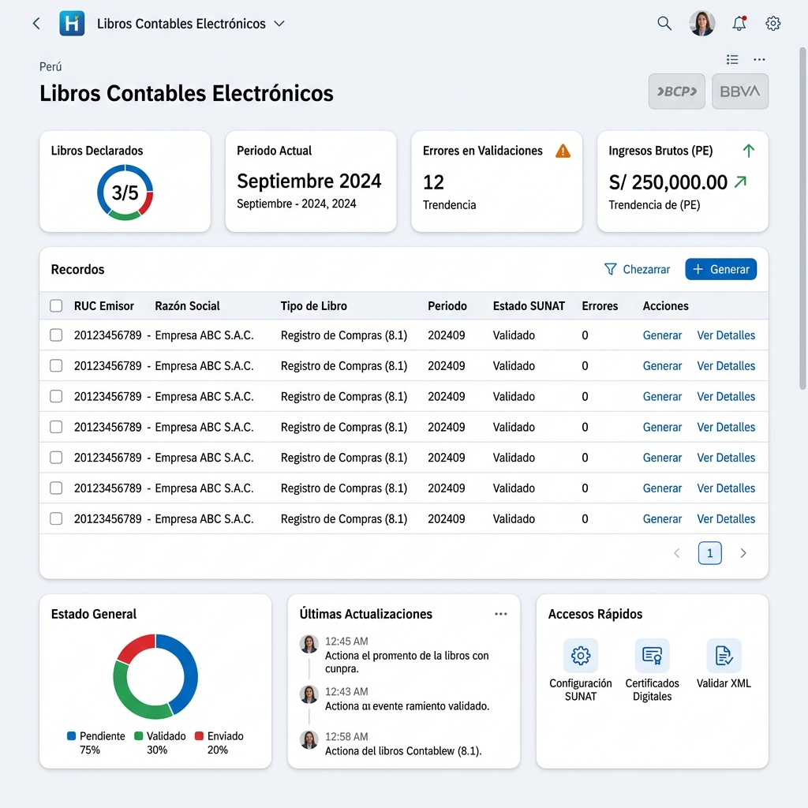







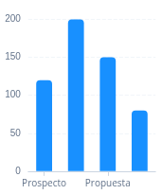
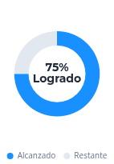




Dashboards y Analíticos
Centro de mando con KPIs en tiempo real
Dashboard Inicial
Centro de Mando Financiero
Empodere a sus áreas contable y tributaria con una visión en tiempo real, interactiva y auditable del cumplimiento tributario SUNAT y la tesorería bancaria en SAP S/4HANA.
Libros Generados
Consistencia SIRE
100%
92.3%
Gráficos Dinámicos
+15% vs mes anterior
En línea OSE
Monitoreo en tiempo real del volumen de emisión, consistencia de la propuesta SIRE vs SAP (92%), control de detracciones y bloqueo preventivo de proveedores no habidos.
Semáforo SUNAT
Calendario Tributario
Capacidad de Drill-down
Trazabilidad total en un clic. Navegue directamente desde el indicador gráfico hasta el documento contable, de compras o logístico origen en SAP.
Filtros Interactivos
Segmentación estratégica de la información por periodo fiscal, sociedad, centro de costo o estado de transmisión ante la entidad regulatoria.
Tarjetas Informativas
Identificación proactiva: alertas de documentos rechazados, incidencias de transmisión y contingencias pendientes de resolución..

Slide 11

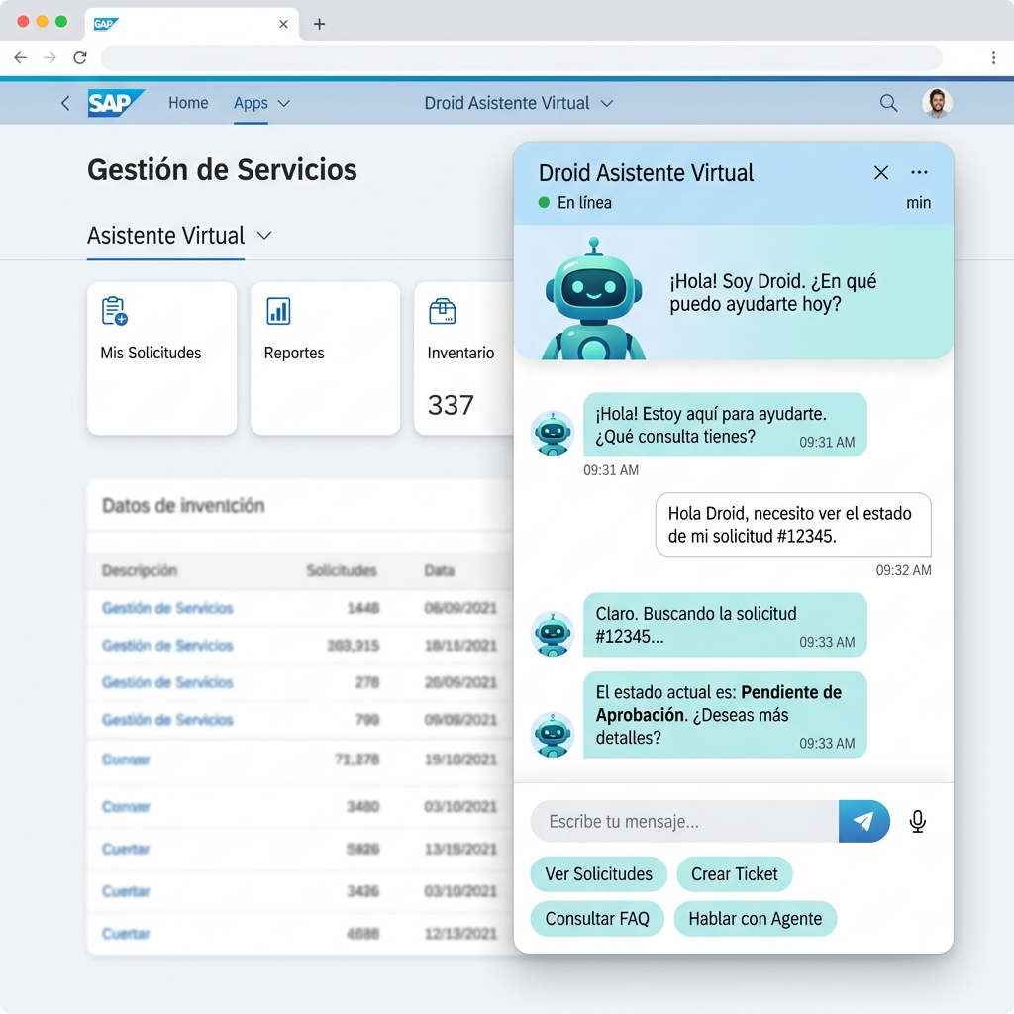




DROID ASISTENTE VIRTUAL: IA EN LOCALIZACIÓN SAP
Copiloto Tributario Inteligente para Auditoría Continua y Consultas Normativas
Principal
Auditoría en un Clic & Asistencia SUNAT
Asistente Conversacional Integrado
• Detección inteligente de inconsistencias entre la propuesta SIRE (RCE/RVIE) y las partidas contables en SAP.
• Panel lateral desplegable en cualquier pantalla de Fiori Launchpad.
• Consultas en lenguaje natural de normativas tributarias (tasas de detracción, plazos de crédito fiscal y padrones SSCO).
• Alertas preventivas sobre comprobantes con proveedores No Habidos antes de contabilizar.
• Generación guiada de lotes de pago para Banco de la Nación y conciliación de extractos MultiCash.
• Trazabilidad total sin enviar información financiera sensible fuera del entorno seguro corporativo.
Empodere a sus áreas de contabilidad e impuestos con inteligencia artificial integrada en SAP HANA.

Slide 12
















Roadmap de Implementación
Plan de ejecución acelerado en 10 a 12 semanas (Metodología SAP Activate)
Metodología Agile / Scrum
Sem 1-2
Sem 3-6
Sem 7-8
Sem 9-12
Sprint 0
Sprints Desarrollo
QA y Pruebas UAT
Go-Live & Soporte
Definición de Arquitectura y Seguridad.
Apps del portal con integracion a servicios DIAN
Pruebas integrales de calidad y rendimiento.
Paso a entorno productivo corporativo.
Configuración Theming Corporativo.
Construcción de Dashboards y KPIs.
User Acceptance Testing (UAT) con Key Users.
Sesiones de Training para usuarios finales.
Levantamiento y priorización de Backlog.
Integración Notificaciones y My Inbox.
Ajustes finales de UX/UI.
Soporte Hypercare Post-GoLive.
Entregables Clave del Proyecto:
Prototipos UX
Manuales de Usuario
Plan de Adopción
Medición KPIs de Éxito
Garantía de Servicio
Nuestro modelo asegura no solo la entrega tecnológica, sino la adopción exitosa por parte de los usuarios, minimizando la resistencia al cambio y maximizando el valor de su inversión en SAP HANA.

Slide 13

Propuesta Económica
Despliegue de solución :
Suite Completa de Localización Perú SAP S/4HANA (Fiori Horizons + BTP + CPI)
Despliegue Back End :
100% de GAPs cubiertos: SSCO, Embargo coactivo, Retenciones CxC, Percepciones CxP, Host to Web Multibanco, PLE 3.1-3.24, SIRE RCE/RVIE, PDT 617, Impresión Masiva e IDCP.
Pruebas Unitarias – Integrales - Entregables: Entregables incluidos: Manuales de usuario, especificaciones de configuración, plan UAT, OTs transportadas y garantía post go-live.
Inversión Integral DROID: USD $38,500 (+ Impuestos) [Frente a USD $56,600 de mercado]
Asignación:
Consultor Senior SAP SD
Consultor Senior SAP FI – CO
Consultor Senior SAP FIORI
Consutlor CPI para integracion con operador tributario (Carvajal)
Modalidad de pago
50% Al inicio de la asignación y generación de orden de compra
50% Al entregable de documentación y salida en PRD

